Slide 1

装修咨询 · 客户入口方案
客户说出的需求，
不该停在聊天框里
把自然语言咨询整理成可确认、可回复、可跟进的线索。
建议先做一次真实咨询场景验证，
再决定是否扩大接入范围。
概念氛围图 · 非项目案例照片
Notes:
开场只说明咨询链路的目标，不把概念图说成真实装修案例。
[Sources]
Local project record: renovation-agent, verified commit 3407313 on 2026-08-16.
Image: AI-generated architectural interior concept via llmtoken.io / gpt-image-2 on 2026-08-16; atmosphere only, not runtime evidence.

Slide 2
现状
02
咨询信息越零散，后续跟进越依赖个人经验
客户通常不会按表格顺序表达需求。
如果只留下
一段聊天记录
01
房屋与区域
可能藏在一句生活化描述里
02
预算与时间
可能模糊，也可能暂时没有答案
谁来判断？
下一步做什么？
信息是否完整？
03
风格与困扰
更像愿望，不像标准字段
Notes:
这一页描述输入天然不规则，不宣称具体漏单率或损失金额。
[Sources]
Source: CASE_INTRO.md and app.js in local renovation-agent commit 3407313.

Slide 3
方案链路
03
一条链路，把及时回复与后续跟进连接起来
客户入口负责接住表达，内部链路负责把信息变成下一步。
01
02
03
04
05
客户表达
信息提取
受控回复
内部判断
飞书跟进
自然语言
面积 · 预算 · 风格
建议与追问
A / B / C
结构化通知
客户可见
服务端内部
当前 Demo 已实现这条基本链路；真实生产投递与业务效果仍需验证。
Notes:
按从客户到内部跟进的顺序讲，不把 A/B/C 评分解释为真实成交概率。
[Sources]
Source: app.js and lib/integrations.js in local renovation-agent commit 3407313.
Production Feishu delivery and business impact remain to_verify.

Slide 4
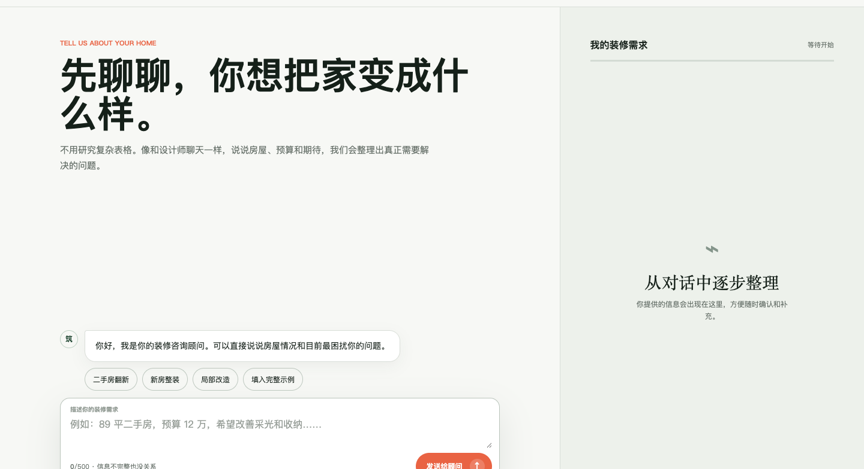
信息边界
04
客户只看到有用回应，内部判断留在服务端
客户前台
确认需求
获得建议
自愿留联
服务端内部
意向评级
评分规则
飞书状态
回复来源
Notes:
强调客户不会看到评级、评分、Webhook 或回复来源；联系方式为选填。
[Sources]
Screenshot captured from local renovation-agent at http://127.0.0.1:3005/ on 2026-08-16 after initial motion settled.
Source boundary: public/index.html, public/client.js, and the verified project record updated 2026-08-13.

Slide 5
职责分工
05
规则负责可复核判断，AI负责理解、解释与草拟
把稳定规则与模型能力拆开，才能知道哪里可靠、哪里需要人工确认。
规则
AI
适合明确、可解释、可回退的部分
适合语言理解与表达增强的部分
关键词意图识别
面积、预算、风格等字段提取
可解释的线索评分与本地回复
未配置外部服务时的离线演示
理解更自由的客户表述
解释已提取信息和待补问题
草拟更自然的首轮回复
在不确定时把问题交回人工
边界：当前演示以规则提取，模型是可选增强；不把 Demo 准确率包装成生产准确率。
Notes:
当前源码的 AI 主要用于可选回复生成；更广泛的理解与解释能力属于扩展方向，不应说成已经上线。
[Sources]
Source: app.js uses keyword/regex extraction and local replies; Coze is optional through AI_MODE=coze.
Source: verified project record states rules first, model optional, and warns against treating Demo accuracy as production capability.

Slide 6
06 · 可靠性
外部服务失败，也不能让核心咨询结果消失
这是交付原则，也是当前实现需要继续补强的部分。
模型不可用
回到本地规则回复
当前已具备配置缺失与 HTTP 失败回退
飞书未配置
保留本地咨询结果
当前返回同步预览，不伪装已推送
网络异常
明确报错并允许重试
仍需补齐异常捕获与恢复验证
不承诺当前尚未验证的可用性、性能或生产稳定性。
Notes:
这一页是风险边界，不把降级设计讲成生产 SLA。
[Sources]
Source: lib/integrations.js handles missing configuration and non-OK HTTP responses with explicit status/fallback behavior.
Current source inspection on 2026-08-16 found network-exception recovery is not fully verified; marked as a hardening need.

Slide 7
下一步
07
先用一个真实咨询场景验证，再决定扩展范围
不先讨论大规模上线，先确认这条链路是否真的帮助顾问跟进。
01
02
03
选场景
跑链路
做决定
选择一条真实、已授权且已脱敏的客户咨询。
检查提取字段、客户回复、内部评级与飞书载荷。
根据人工复核结果选择继续、调整或停止。
建议决策：同意进入需求确认 + 有限试用，不承诺尚未验证的业务结果。
Notes:
结束在一个可执行、低风险的验证动作，而不是泛化路线图。
[Sources]
Source: verified project record and local source inspection on 2026-08-16.
No customer conversion, production deployment, or real Feishu delivery result is claimed.

